Slide 1
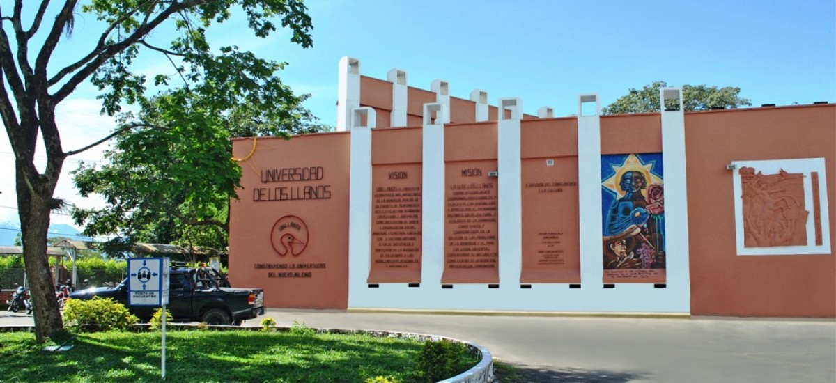
Estudio de simulación y modelado del parqueadero de la Unillanos - Sede Barcelona
Michael Pardo 160003424 – Miguel Vargas 160003437

Slide 2
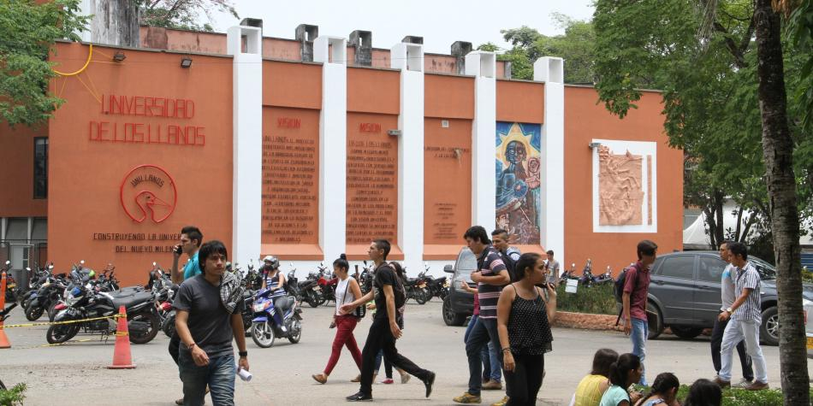
Motivación
Interés por el bienestar del cuerpo estudiantil y administrativo.
Generación de información que soporte la toma de decisiones.

Slide 3
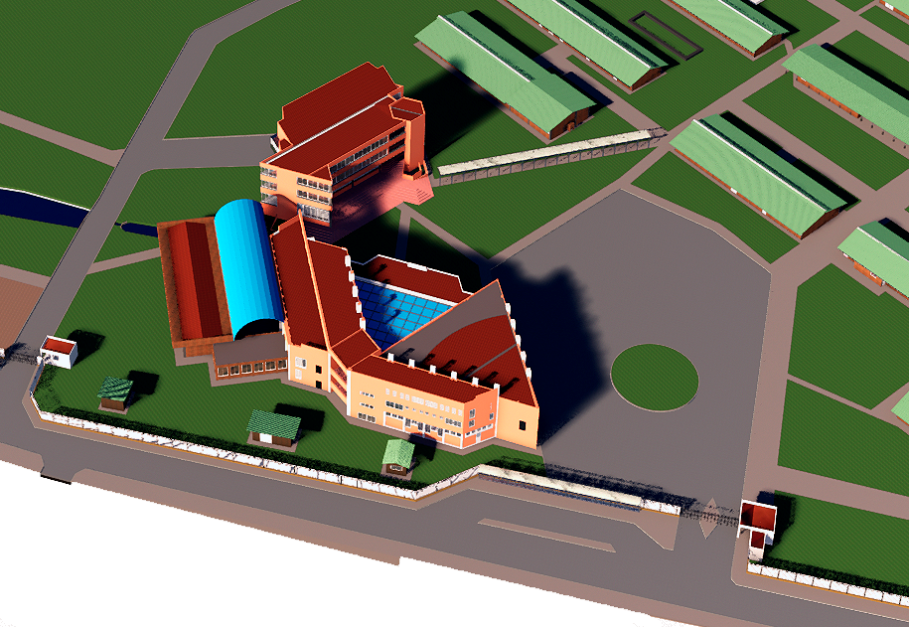
Descripción del sistema
Actualmente el parqueadero principal funciona para carros y motos.
El tiempo en que se presenta mayor volumen de tráfico del parqueadero es entre las 8am-10am.
El parqueadero está dividido por secciones en las cuales se pueden estacionar los vehículos, según convenga.
Tomadora de decisiones:
Laura Martinez, INFRAESTRUCTURA

Slide 4

Planteamiento del problema
La Universidad de los llanos ofrece un servicio de parqueo a quienes desean acceder a las instalaciones.
En el transcurso del día se han identificado horarios que representan el mayor índice de flujo vehicular
Se desea conocer si la capacidad actual del parqueadero es suficiente para el volumen vehicular que presenta actualmente y a futuro.

Slide 5

Objetivos del proyecto
Diseñar un modelo conceptual del sistema de parqueaderos de la Unillanos Sede Barcelona.
Identificar los tiempos de llegada y servicio mediante la captura de datos.
Aproximar los tiempos de llegada y servicio de los vehículos que hacen uso del parqueadero a una distribución de probabilidad asociada.
Ofrecer soporte a la posible toma de decisiones con respecto al uso y disponibilidad del servicio de parqueo en la Unillanos.

Slide 6

Preguntas a responder
¿Cuáles son tasas promedio de llegada y servicio actualmente en el parqueadero de la Unillanos Sede Barcelona?
¿Qué configuraciones ofrecen los menores tiempos de espera?
¿Es necesario incrementar el número de parqueaderos disponibles?

Slide 7

Medidas de desempeño
Número total de vehículos entrantes y salientes en la ventana de tiempo.
Tiempo promedio en el parqueadero.

Slide 8

Alcance y simplificaciones del sistema
El experimento solamente comprende el parqueadero principal de la Unillanos – Sede Barcelona
Carros y motos
Administrativos, particulares y estudiantiles.
La entrada siempre se encuentra despejada

Slide 9
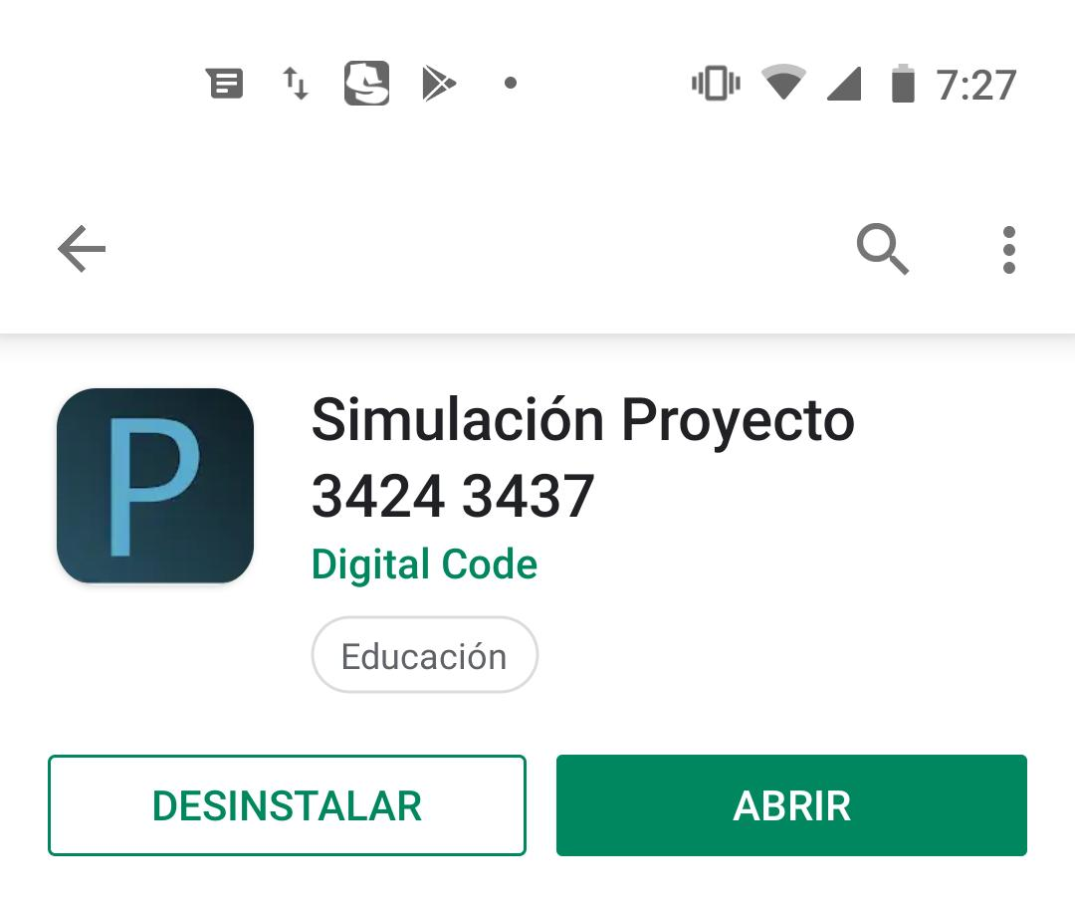

Slide 10
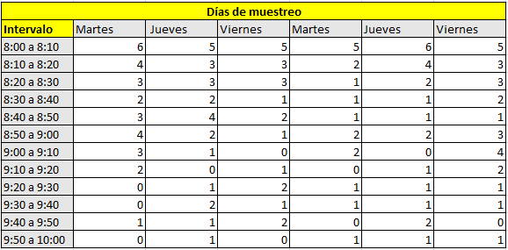
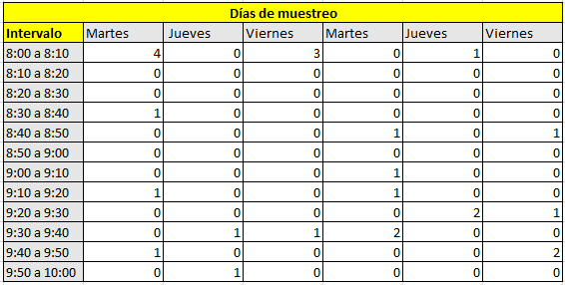
Toma de datos
Ventana de tiempo: 8 de la mañana a 10 de la mañana.
Intervalo de tiempo: 10 minutos
Días de Muestreo: Martes, jueves y viernes
Comprendidos entre el 1 de julio y el 14 de julio

Slide 11
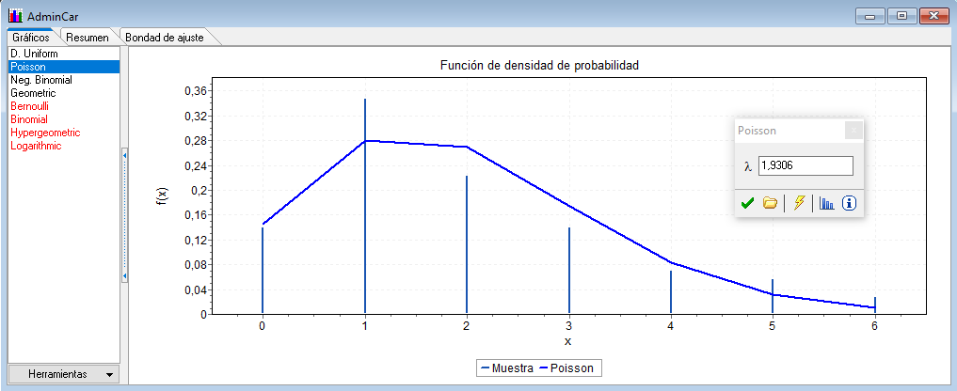
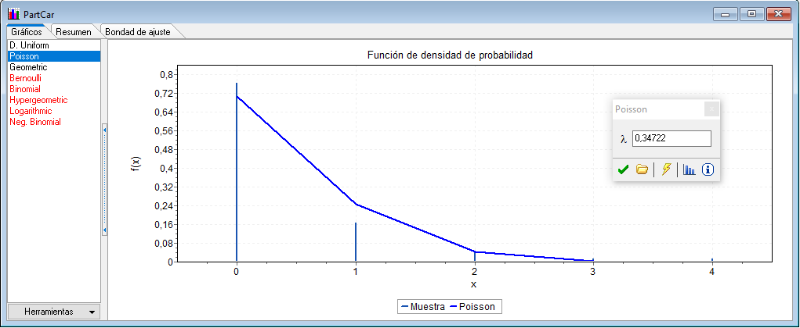
Distribuciones de probabilidad
Software Utilizado: Anylogic

Slide 12
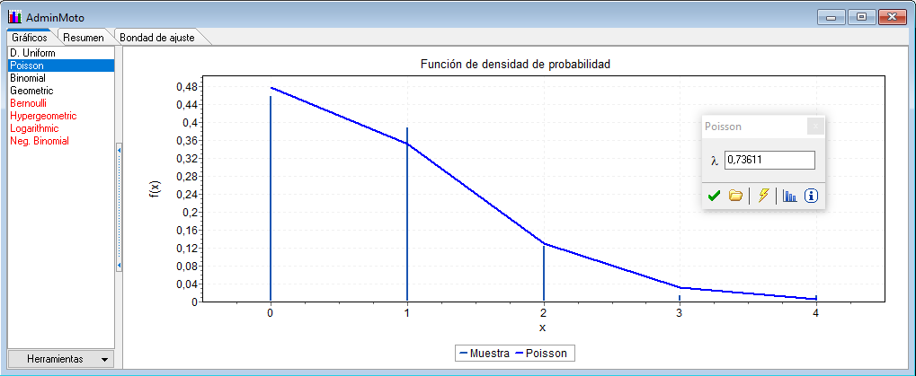
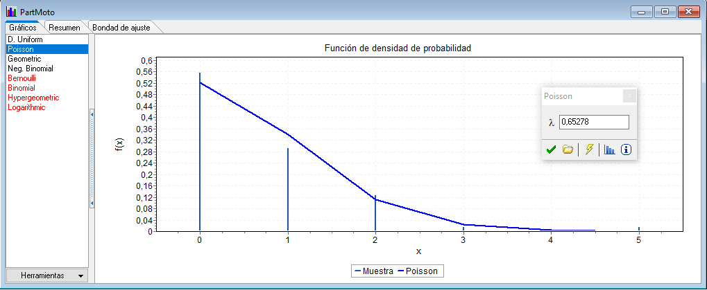
Distribuciones de probabilidad

Slide 13
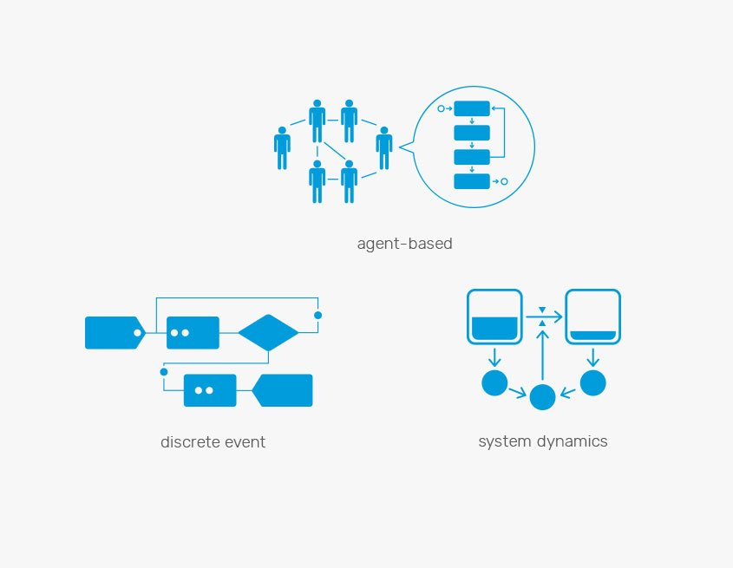

SOFTWARE
El software seleccionado para la simulación fue AnyLogic ya que permite el desarrollo de simulación basada en agentes y eventos discretos, además es una delas primeras herramientas en introducir simulación con modelado multimetodo.

Slide 14
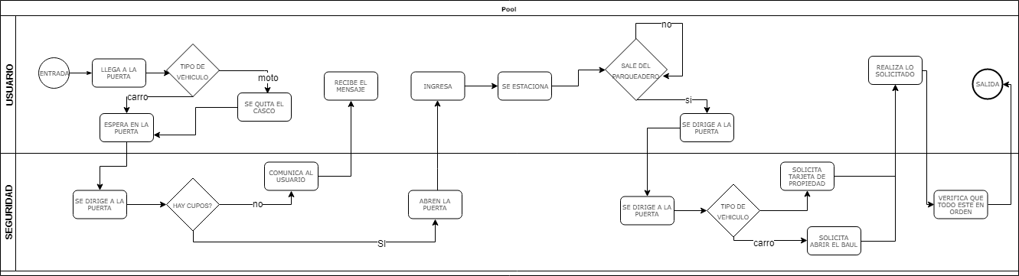
Diagrama

Slide 15
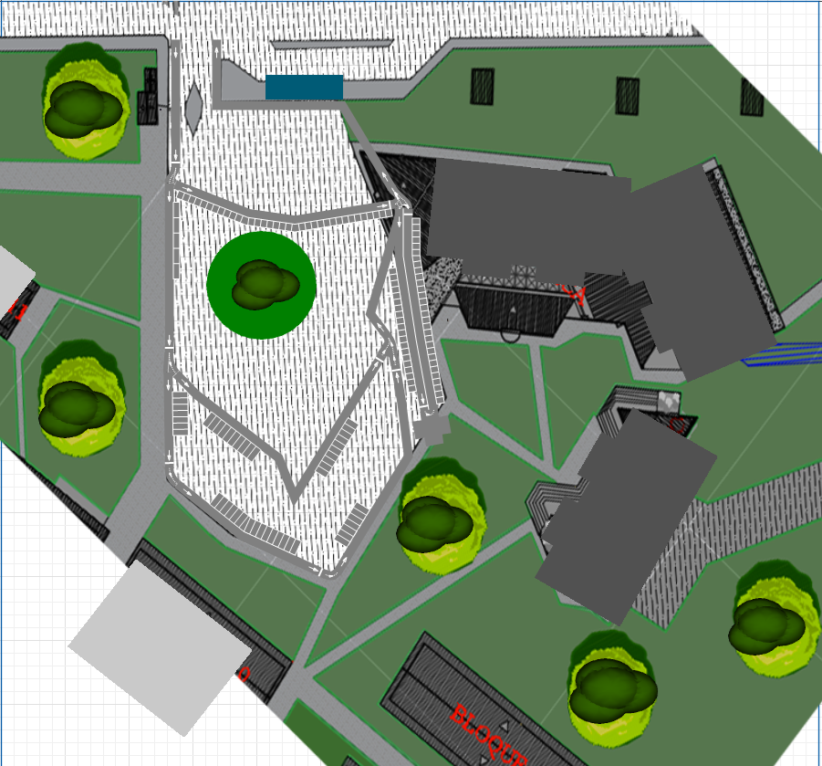
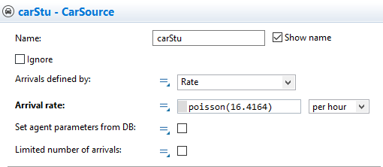
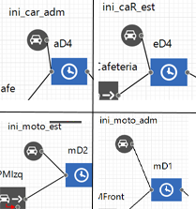

Slide 16
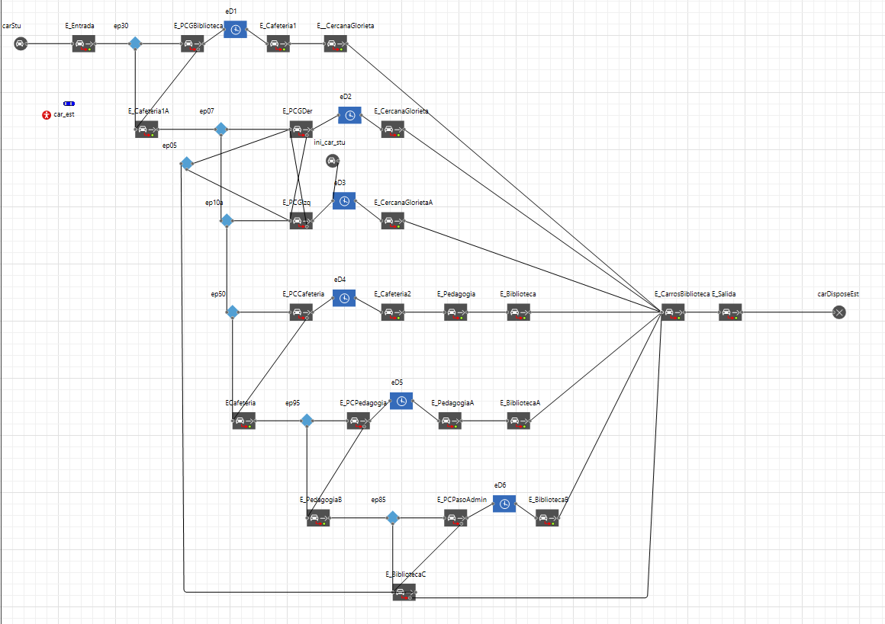
Modelo Lógico Implementado

Slide 17
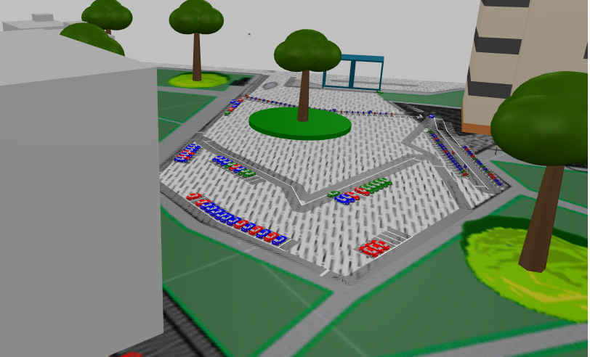

Slide 18
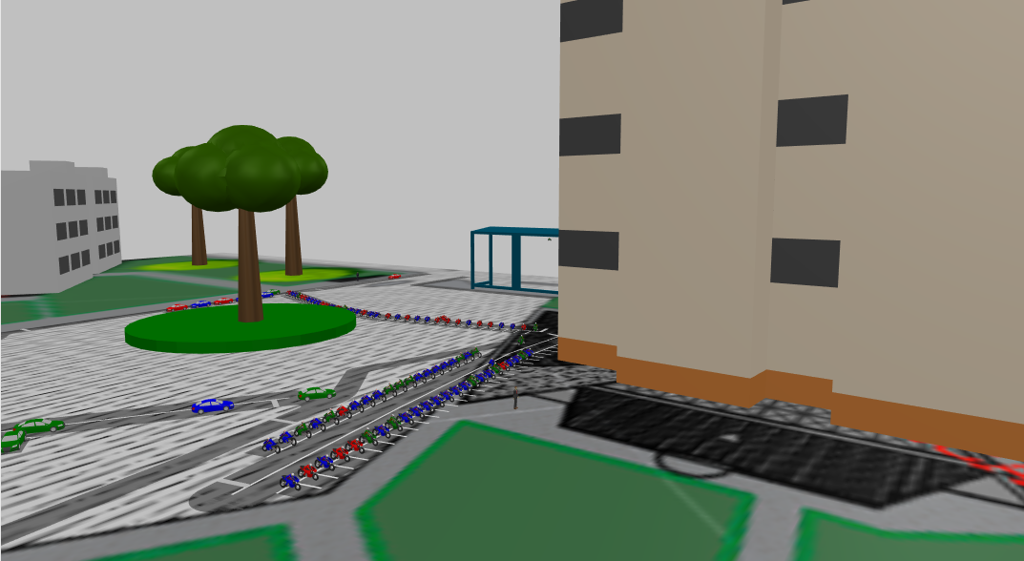

Slide 19

Conclusiones
El flujo de vehículos que usan el parqueadero actualmente no genera congestión.
Incluso con un incremento en las tasas de llegada, no ocurre que se genere una congestión que requiera negar el servicio de parqueo.

Slide 20

¿Preguntas?

